Slide 1
Paragraaf 4.2 Tussen de wereldoorlogen

Slide 2
In deze presentatie leer je:
hoe Rusland een totalitaire dictatuur werd
hoe Italië een totalitaire dictatuur werd
hoe het ging met de economie in de jaren 1920 en 1930
hoe Duitsland een totalitaire dictatuur werd
Kenmerkend aspect: 1 het totalitair karakter van het communistisch politiek systeem, 2 de economische wereldcrisis, 3 het racistisch en totalitair karakter van het nationaalsocialisme

Slide 3
Dictatuur in Rusland
Tijdens de Eerste Wereldoorlog ging het steeds slechter met Rusland. Na demonstraties trad de tsaar af. De chaos bleef echter. Communisten pleegden eind 1917 een staatsgreep.
De communistische partij kreeg namens de arbeidersklasse alle macht. Onder leiding van Lenin werd Rusland een dictatuur.
De communisten verboden alle andere partijen en onderdrukte de bevolking met terreur.
communist: radicale socialist
dictatuur: (staat met een) alleenheerschappij
terreur: bangmakerij

Slide 4
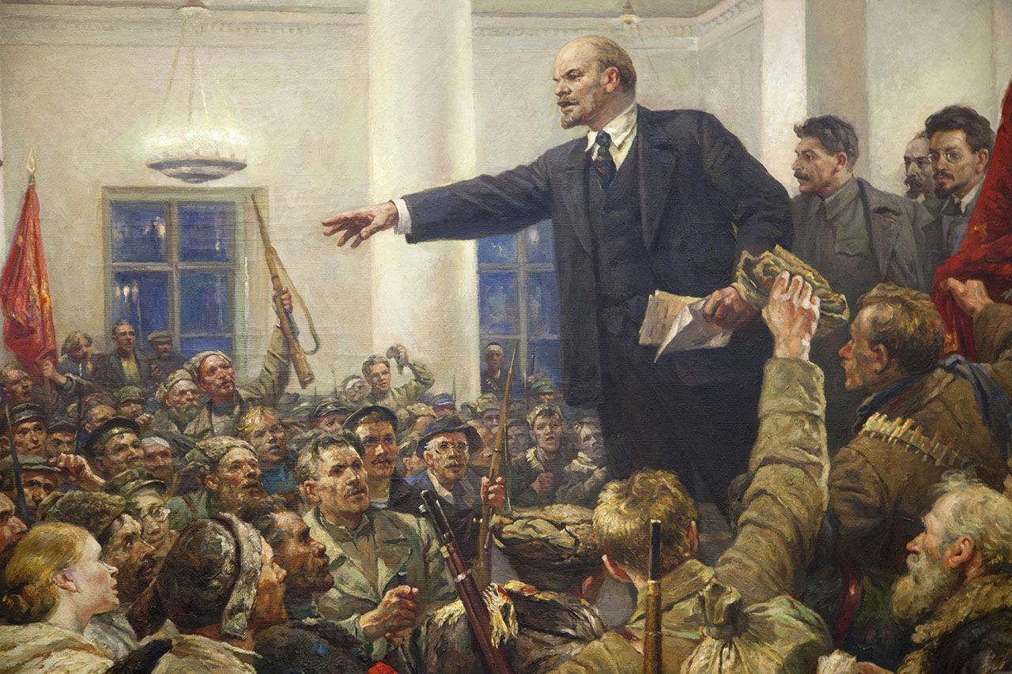
Vanaf 1922 vormde Rusland één grote staat met de onderworpen buurlanden: de Sovjet-Unie.
Lenin werd opgevolgd door Stalin en de Sovjet-Unie werd totalitair: als de overheid volledig heerst over de samenleving.
Er kwam een planeconomie: als de overheid voorschrijft wat wordt geproduceerd.
Het totalitair karakter van het communistisch politiek systeem is een kenmerkend aspect van de tijd van de wereldoorlogen.

Slide 5
Dictatuur in Italië
In 1922 werd Mussolini regeringsleider van Italië.
Hij maakte van Italië een totalitaire dictatuur. Zijn beweging heette het fascisme.
Met indoctrinatie wilde Mussolini dat iedereen hem ging zien als de ‘leider’ (duce).
Hij streefde naar een machtig Italië dat de Middellandse Zee beheerste, net als in de Romeinse tijd.
fascisme: antidemocratische, totalitaire, gewelddadige en extreem nationalistische politieke beweging
indoctrinatie: systematisch opdringen van ideeën

Slide 6
Welvaart en crisis
In de jaren 1920 ging het goed met de econo-mie in westerse landen. De VS waren het rijkste land ter wereld. Eind 1929 begon in de VS een langdurige economische crisis. Overal op de wereld gingen bedrijven failliet, werden mensen ontslagen en ontstond grote armoede.
Nederlandse werklozen kregen van de overheid een kleine uitkering. Om zwart-werken te voorkomen, moesten ze stempelen in een stempellokaal.
De economische wereldcrisis is een kenmerkend aspect van de tijd van de wereldoorlogen.
economische crisis: lange tijd van economische achteruitgang en werkloosheid

Slide 7
Dictatuur in Duitsland
Door de crisis stemden veel Duitsers in 1932 op de nationaalsocialistische partij.
Het nationaalsocialisme leek op het fascisme. Maar de nazi’s waren ook racistisch. Volgens Hitler was het Duitse ‘arische ras’ beter dan alle andere rassen.
Hitler werd regeringsleider en maakte daarna een eind aan de democratie. Als dictator liet hij zich ‘leider’(Führer) noemen.
Het racistisch en totalitair karakter van het nationaalsocialisme is een kenmerkend aspect van de tijd van de wereldoorlogen.
nationaalsocialisme: antidemocratische, totalitaire, gewelddadige, extreem nationalistische en racistische politieke beweging
nazi: afkorting van nationaal-socialist

Slide 8
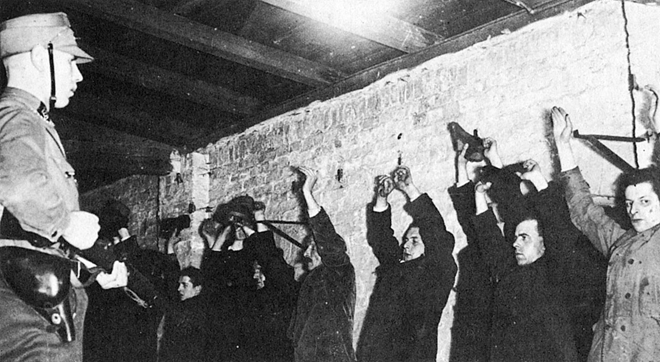
Nazi’s arresteren tegenstanders (1933).

